Slide 1
Plan daltoński

Slide 2
„Jeśli szanujemy dziecko i podążamy za jego możliwościami to może ono zrobić więcej
niż od niego oczekujemy, a wszystko co dziecko potrafi – nauczycielowi robić nie wolno”
Helen Parkhurst

Slide 3
„Gdy dziecko ponosi odpowiedzialność za wybór, umysł jego działa jak potężny mikroskop,
dostrzegający i ważący każdą stronę zadania, które musi pokonać, by osiągnąć powodzenie”.
Helen Parkhurst

Slide 4
Nazwa „plan daltoński” pochodzi od nazwy miejscowości w Stanach Zjednoczonych
Pod koniec XIX w. poszukiwano nowatorskiego nauczania, które tworzy wyobrażenia u wychowanka, przez co formuje się jego osobowość i charakter

Slide 5
Prezentacja zwróci uwagę na plan i planowanie oraz wykorzystanie umiejętności i talentów będących podstawa sukcesów w dorosłym życiu. W dalszych etapach nauki umożliwiają zrobienie tego, co stanowi o mocy i zadowoleniu ucznia-nauczeniu się, JAK SIĘ UCZYĆ?

Slide 6
Plan daltoński jest obecny w przestrzeni publicznej, fragmenty tego nauczania wykorzystywane są w innych metodach i dydaktyce

Slide 7
Wśród wybranych zasad edukacji daltońskiej do najważniejszych należą:
-Konieczność poznania przez nauczyciela cech indywidualnych dziecka i jego predyspozycji społecznych
-Efektywność nauczania oparta na aktywności dzieci, ich samodzielności i twórczości

Slide 8
Filary edukacji daltońskiej to:
samodzielność
odpowiedzialność
współpraca

Slide 9
Założenia w edukacji wg planu daltońskiego
-konsekwentnie wdrażane przygotowanie do własnego planowania czasu nauki
( organizacja) pozwala wspierać zarówno samodzielność jak i współpracę uczących się
-podmiotowo traktowane dzieci i młodzież mogą samodzielnie rozwiązywać większość problemów edukacyjnych stawianych przez system

Slide 10
W planie daltońskim nauczyciel:
Jest mentorem i organizatorem jak najbardziej samodzielnej pracy uczniów również w zespołach

Slide 11
Kolory dni tygodnia

Slide 12
Dyżury
Każde dziecko w klasie ma określone cotygodniowe obowiązki np. sprzątanie konkretnego fragmentu sali, ścieranie tablicy, pilnowanie zegara, sprawdzanie planu dnia, ostrzenie kredek. Każdemu z tych obowiązków przypisany jest zrozumiały dla wszystkich symbol. Może to być obrazek narysowany ręką pani lub gotowa ilustracja albo zdjęcie. Symbol ten umieszczamy na tablicy w widocznym miejscu, a pod nim dodajemy imiona dwójki dzieci, które odpowiadają za dane obowiązki.
Rozdzielając obowiązki, należy zadbać o to, by każdy otrzymał zadanie do wykonania i codziennie czuł się odpowiedzialny za dbanie o salę i wspólną własność.

Slide 13
Wszystkie informacje związane z podziałem zadań dyżurnych są umieszczane na specjalnej tablicy dyżurów.
Zanim zaczniemy pracować z tablicą dyżurów, musimy dokładnie omówić z dziećmi, czego oczekujemy w ramach każdego obowiązku i wysłuchać co dzieci, w ich ramach, proponują wykonać.
Mogą nasuwać się wątpliwości, dotyczące przekazywania obowiązków dzieciom – narzucać je, losować, czy dawać samodzielny wybór? Każda forma jest dobra – trzeba ją dobrać do specyfiki grupy.
Praktyczne rozwiązania.
Dzieci:
przypinają klamerki z imieniem przy konkretnym zadaniu na liście obowiązków
przywieszają swoje zdjęcie przy danej czynności na tablicy dyżurów.

Slide 14
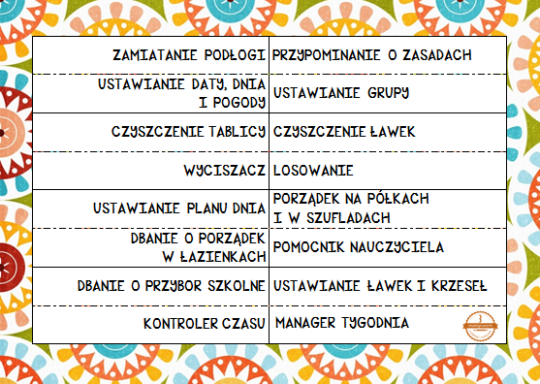

Slide 15
LISTA OBECNOŚCI
Jednym z elementów wizualizacji w planie daltońskim jest tablica obecności. Dzieci codziennie same zaznaczają swoją obecność na specjalnie przygotowanej tablicy – liście obecności. W przedszkolach często stosuje się, zamiast wizytówek z imionami, fotografie dzieci.
Praktyczne rozwiązania.
Dzieci:
obok swojego zdjęcia przywieszają ustalony element – klamerkę, krążek itd.
przywieszają klamerki ze swoim imieniem przy aktualnym dniu tygodnia
zawieszają swoje zdjęcie zaraz po przyjściu do sali przedszkolnej. Na początku trzeba im o tym przypominać, potem coraz częściej same się kontrolują, upominając nawet inne dzieci. Znajdując obok tablicyzdjęcie kolegi, który jest w przedszkolu, natychmiast informują go, że jeszcze nie zaznaczył swojej obecności.

Slide 16
Sygnalizator
Spośród wielu pomocy daltońskich, sygnalizator jest jednym z tych, od których zaczynają nauczyciele wdrażając w swojej pracy pedagogikę planu daltońskiego.
Można tę pomoc wykorzystywać w ten sposób, że przed przeczytaniem instrukcji do zadania nauczyciel umieszcza na wybranym świetle sygnalizatora specjalny pierścień, aby zaznaczyć jaka forma pracy teraz będzie obowiązywała. Czerwone światło w planie daltońskim sygnalizuje samodzielną pracę ucznia.
A cóż się dzieje, jeśli uczeń nie jest w stanie rozpocząć samodzielnie zadania, nawet jeśli np. przeczyta kilkakrotnie polecenie do wykonania? Wówczas nadchodzi czas na żółte światło na sygnalizatorze. Kiedy nauczyciel „włączy” żółte, jest czas na rozmowę ze swoim kolegą – partnerem, którego najczęściej ma w parze wylosowanej na początku zajęć, dnia czy tygodnia, to już w zależności od zasad ustalonych przez nauczyciela.
Jeśli i wtedy w zespołach nie udaje się zrozumieć polecenia, czy też go poprawnie wykonać, jest czas na zielone światło, kiedy można, a nawet trzeba poprosić o pomoc nauczyciela. Warto też nauczyć dzieci (starsze, piszące), aby w momencie pojawienia się wątpliwości, zanotowały je na kartce i przekazały nauczycielowi, np. kładąc ją na biurku. Stosowanie sygnalizatora sprzyja stosowaniu zasady: Najpierw zapytaj trzech, zanim zapytasz nauczyciela.
Należy umówić się z dziećmi, że podczas pracy indywidualnej nikt ze sobą nie rozmawia, podczas pracy w parach można szeptać.

Slide 17
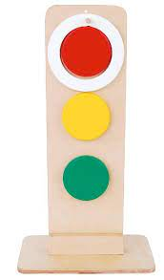
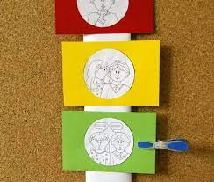

Slide 18
Plan dnia
Każdy dzień ma swój porządek, swój rytm. Dzieci często pytają: Co teraz będzie? Kiedy wyjdziemy na plac zabaw? itd. W planie daltońskim rozwiązaniem na takie problemy jest plan dnia. Najprostszą jego formą jest umieszczenie w układzie pionowym lub poziomym zilustrowanych, kolejno następujących po sobie działań. Z czasem stanie się on dla dzieci jedną z podstawowych tablic, która sprawi, że zaniepokojenie tym, co teraz nastąpi, zamieni się w cierpliwe oczekiwanie i da poczucie, że dzień ma swój porządek. Plan dnia powinien wisieć w dostępnym dla dzieci miejscu, by dyżurni odpowiedzialni za jego aktualizowanie mieli do niego łatwy dostęp. Dzieci w ustalony z nauczycielem sposób zaznaczają, w którym momencie zadań na dany dzień jest grupa/klasa. Może to być strzałka, klamerka, krążek itp.

Slide 19
Kąciki zadań
Kąciki zadań, zwane też kącikami pracy, to miejsca w sali, gdzie przygotowano zadania do wykonania dla dzieci samodzielnie, w parach lub zespołach. Przy każdym kąciku jest czytelna instrukcja wykonania zadania oraz wszystkie materiały i przybory potrzebne do jego realizacji.

Slide 20
Komponowanie zadań w taki sposób, by każde dziecko potrafiło dokonać wyboru zainicjowanej aktywności i miało poczucie sprawstwa jest bardzo istotne w kreowaniu motywacji przedszkolaka. Dobrze jeżeli zadania mają dwie wersje: prostszą i trudniejszą ( to dziecko decyduje jaką podejmie)

Slide 21
Planowane zadania kształcą określone umiejętności jakie chcemy wypracować u dzieci znając je doskonale np. sprawne wycinanie po śladzie, zawiązywanie butów, zapinanie guzików, rozwijanie kompetencji matematycznych, technicznych, logicznego myślenia. Rozwijają funkcje poznawcze, takie jak: percepcja, pamięć, myślenie, pisanie (rysowanie po śladzie, kolorowanie), czytanie symboli, znaków, czytanie globalne wyrazów

Slide 22
Może to być wypracowanie norm i zachowań (wszystko zależy od aktualnych potrzeb). Rola zadań daltońskich polega na kształceniu samodzielności i odpowiedzialności, co przyczynia się do wykreowania przyszłego ucznia. Ucznia, który potrafi w sposób rozważny zadbać o swój czas

Slide 23
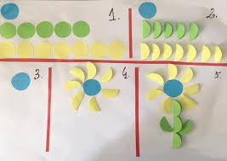

Slide 24
TO JUŻ POTRAFIĘ - TABLICA OSIĄGNIĘĆ
Podstawą koncepcji planu daltońskiego jest myśl: buduj na tym, co już umiesz. Nabywane przez dzieci umiejętności warte są docenienia. Ważne jest dostrzeżenie postępów dziecka, w taki sposób, aby ono samo poczuło, że zmierza w kierunku bycia ekspertem w danej dziedzinie.
Już z 3-latkami w przedszkolu można prowadzić tablicę TO JUŻ UMIEM! Można zwizualizować różne umiejętności:
wiązanie butów, zapinanie suwaka w kurtce, znajomość pór roku itd.

Slide 25
Kalendarz urodzin
W wielu salach szkolnych i przedszkolnych pojawia się kalendarz urodzin. W sympatyczny sposób ilustruje on, kiedy dzieci obchodzą urodziny.
Cały rok w plastyczny sposób podzielony jest na cztery pory roku, te zaś na miesiące

Slide 26
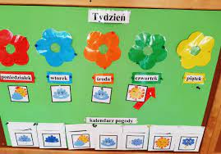
Kalendarz pogody

Slide 27
ORGANIZATOR WYJŚĆ Z SALI
Zdarza się, że niektóre dzieci czują się skrępowane obowiązkiem zadawania pytania o niezwykle naturalną rzecz, jaką jest potrzeba wyjścia do toalety. Nie powinno się ono kojarzyć z czymś krępującym, więc warto wprowadzić zasadę zostawiania klasowej maskotki (misia) na ławce przy swoim miejscu. Dzięki temu dziecko czuje się komfortowo, a nauczyciel wie, dokąd się ono udało.
Innym sposobem informowania, że dziecko udaje się poza salę np. do toalet jest zakładanie na szyję charakterystycznego elementu: chustki, girlandy itp.

Slide 29
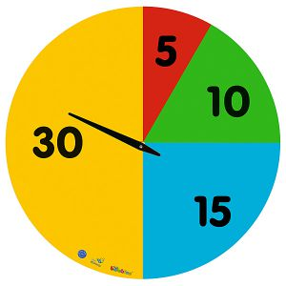
Zegar

Slide 30
Instrukcje
Znaki drogowe
Symbole umieszczane na ubraniach – jak je prać
Zdjęcie uporządkowanej półki
Zacząć od prostych, graficznych instrukcji
Instrukcje złożone do bardziej skomplikowanych zadań:
• 6 – 8 kroków
• Komunikatywna
• Co można to zwizualizujmy
• Powtarzalność piktogramów przyspiesza czytanie instrukcji.
Im więcej prostych komunikatów, zrozumiałych pojęć, tym wzrasta szansa na dobre wykonanie zadania
Jak zrobić surówkę z marchwi? - instrukcja

Slide 32
Źródła:
„Historia pedagogiki daltońskiej” materiał z zajęć warsztatowych Anna i Robert Sowińscy
Materiały z warsztatów plan daltoński KPCEN w Bydgoszczy
Artykuł „Zadania daltońskie 4-letnich Smerfów” Samorządowe Przedszkole nr 2 w Szubinie

Slide 33
Dziękuję ☺
Aleksandra Smolińska

